Slide 1
国债期货基差交易探讨
刘宁

Slide 2
目录
国债期货合约介绍
国债期货基差概念
国债期货基差交易及实现方式
基差交易策略（期现/跨期）
国债期货仿真交易策略
国内市场现状和国债期货系统准备

Slide 3
国债期货基本概念
国债期货是指通过有组织的交易场所预先确定买卖价格并于未来特定时间内进行现券交割的国债派生交易方式。
名义标准券、一篮子可交割国债
交付何种国债、何时交割——卖方选择权
保证交割价值公平、公正——转换因子、发票价格
附息国债——持有收益
期现关系——多个基差
期货价格怎么定——最便宜可交割国债（The Cheapest to Deliver, CTD）
如何寻找CTD——隐含回购利率

Slide 4
中金所5年期国债期货合约条款
项目 | 内容
合约标的 | 面值为100万元人民币，票面利率为3%的中期国债
可交割国债 | 在交割月首日剩余期限为4-7年的固定利率国债
报价方式 | 百元净价报价
最小变动价位 | 0.002元
合约月份 | 最近的三个季月（三、六、九、十二季月循环）
交易时间 | 9:15-11:30，13:00-15:15；最后交易日：9:15-11:30
每日价格最大波动限制 | 上一交易日结算价的±2 %
最低交易保证金 | 合约价值的2%
当日结算价 | 最后一小时成交价格按成交量加权平均价
最后交易日 | 合约到期月份的第二个星期五
交割方式 | 实物交割
最后交割日 | 最后交易日后第三个交易日
合约代码 | TF

Slide 5
国债期货基差概念
基差是指某一特定商品在某一特定时间和地点的现货价格与该商品在期货市场的期货价格之差，即：
基差 = 现货价格 - 期货价格
参照物不同，基差结果不同
和大多数商品期货不同，国债期货基差由于现货本身有收益，其持有成本是正收益

Slide 6
国债期货基差概念
$ 115
r_{c}= 3%
不可提前赎回公司债
卖方
买方
F*CF ＝ C ＋ 持有成本 － 卖方交割选择权价值
债券发行人
公司
$ 113 (115-2)
r_{c}= 3.5%
可提前赎回公司债
债券持有人
投资人
卖方交割选择权价值
买方
选择权持有者
$ 2
提前
赎回权
卖方
持有成本
基差
债券期货
Without
Delivery Option
115
113
F_{W/O} = $ 115
r_{c}= 3%
卖方
买方
现货价
期货价
(CF = 1.0 )
F_{W} = $ 113
r_{c}= 3.5%
国债期货
With Delivery Option
国债期货
买方
国债期货
卖方
0
$ 2
Delivery Option
买方
选择权持有者
卖方

Slide 7
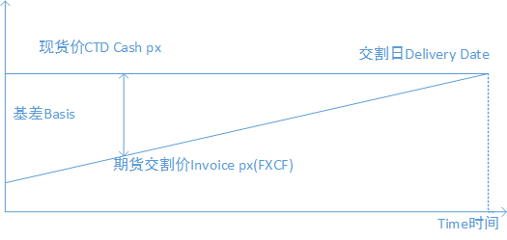
国债期货基差概念
基差收敛 Basis Convergence
理论上，期货交割价（invoice price）和现货CTD在交割日收敛为0
但在交割日前，两种不必然同向收敛。
原因：交割选择权价值和资金利率（Repo）变化
Notes:
国债期货合约的条款保证了基差是必然收敛的。
期货和现货都可以买卖，基于基差的头寸是风险对冲的。
国债期货市场实际上是一个利率市场和资金市场的桥梁，基差套利的基准也是资金回购利率。

Slide 8
国债期货基差概念 – 指标
基差交易的市场指标
IRR， Basis， Carry，BNOC(净基差)， OAB（期权调整基差）
IRR = （发票价格/现券全价 – 1）×365/n
Basis = C-F*CF
Carry= I*(1/365)-(C+AI)*(RP/100)*(1/365)
BNOC = Basis – Carry
OAB = BNOC – 卖方交割选择权价值
Notes:
IRR

Slide 9
交割选择期权
可交割国债收益率曲线
平移
收益率向下平移，期权价值增加，切换点在2.1%左右
收益率向上平移，期权价值减小
陡峭化
期权价值减小
平坦化
期权价值增加
波动率
交割选择期权价值和波动率成正比

Slide 10
交割选择期权 - 可交割国债收益率曲线
陡峭化
平坦化

Slide 11
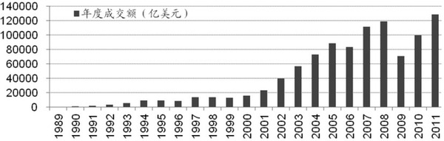
美国国债期货市场统计数据
近年来美国国债期货交易量大致占全美期货交易的20~30%。按CFTC 统计数据, 2011年CBOT 国债期货交易量占CBOT全部期货交易的75%，而其中近一半由10年期国债期货贡献。
2011年全年，CBOT30年期国债期货成交量为1545.7万手，20年期国债期货成交量为9199.4万手，10年期国债期货成交量为31747.1万手，5年期国债期货成交量为17056.1万手，2年期国债期货为7216.8万手。其中，交易最活跃的是10年期国债期货合约。
美国国债期货年度成交额
2000年～2008年美国金融业去监管，国债期货市场大发展。
2008～2009金融危机，国债期货成交量急剧萎缩
2009～2011 经济恢复，国债期货市场快速恢复，2011年成交量创新高。
Notes:
2009年的全市场的压力测试对恢复市场信心起到了很大作用。从2009年起，每年美联储都会对美国的银行控股公司做全面的压力测试，模拟2008年的金融危机的极端变化，不能通过者将有很多业务受限。
www.federalreserve.gov/publications/default.htm
Comprehensive Capital Analysis and Review（CCAR） BHC（bank holding Company）
Comprehensive Capital Analysis
and Review 2013:
Assessment Framework and Results

Slide 12
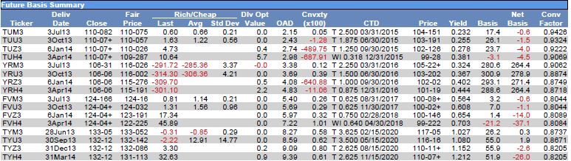
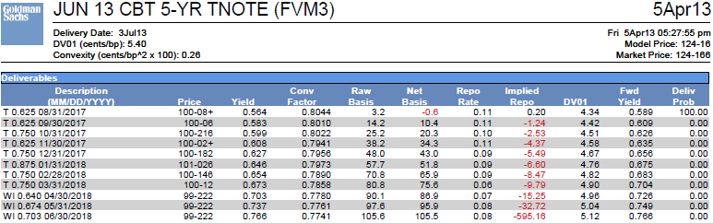
美国国债期货基差报告
五年期国债期货可交割券
Notes:
美国的国债收益率收敛， 回购利率按债券本身定价。转换期权的价值在近月基本为0

Slide 13
国债期货基差交易
基差交易的获利来源
基差的改变
Basis = C-F*CF
持有成本（Carry）
每日Carry = 日票息-日融资成本
= I*(1/365)-(C+AI)*(RP/100)*(1/365)
值得注意的是国内的RP波动会比较大。在一些特殊的时点RP大于I，从而造成Basis为负值。
受资金利率不稳定的影响，预计我国的国债期货价格波动会大于国外国债期货市场。
F*CF ＝ C -（I*(1/365)+(C+AI)*(RP/100)*(1/365)）－ 卖方交割选择权价值
Notes:
做多基差获利来自于基差的变大，和Carry
+C -F 现货价格越大越好，期货价格越小越好
借钱买券-》融资利率 -》 RP rate 越小越好
做空基差基差获利来自于基差的变小，和-Carry
-C +F 现货价格越小越好，期货价格越大越好
卖现货债券-》将钱放出去 -》 Reverse RP rate 越大越好

Slide 14
银行间4月回购利率走势

Slide 15
国债期货基差交易 - 实现方式
CTD基差交易
CTD BNOC体现转换期权价值
风险较小，但CTD往往流动性较差
发票价格（Invoice price）和CTD价格收敛为零
非CTD基差交易
额外承担与CTD的利差风险，该利差不必然收敛
可用Hot-Run可交割券，流动性好
发票价格（Invoice price）和CTD价格收敛为一个正数

Slide 16
国债期货基差交易 – 交易方向
做多基差
买现货、卖期货
获利来自基差变大，以及现货债券利息大过融资成本的部分（正收益率曲线的情况），可能的CTD切换
t = 0 – S₀ + F₀ × CF
–（S₀ – F₀ × CF）
t = T + S_{T} – F_{T} × CF S_{T}愈大愈好 F_{T}愈小愈好 基差变大会赚钱
借钱买现货债券 → 融资利率 → RP rate
交割选择期权的买方

Slide 17
国债期货基差交易 – 交易方向
做空基差
卖现货、买期货
获利来自净基差变小，逆回购利率大于IRR， 卖空期权的获利（ CTD稳定）
t = 0 + S₀ - F₀ × CF
（S₀ – F₀ × CF）
t = T - S_{T} + F_{T} × CF S_{T}愈小愈好 F_{T}愈大愈好 基差变小会赚钱
卖现货债券 获得资金→ 以融资利率放贷 → 逆RP rate
交割选择期权的卖方

Slide 18
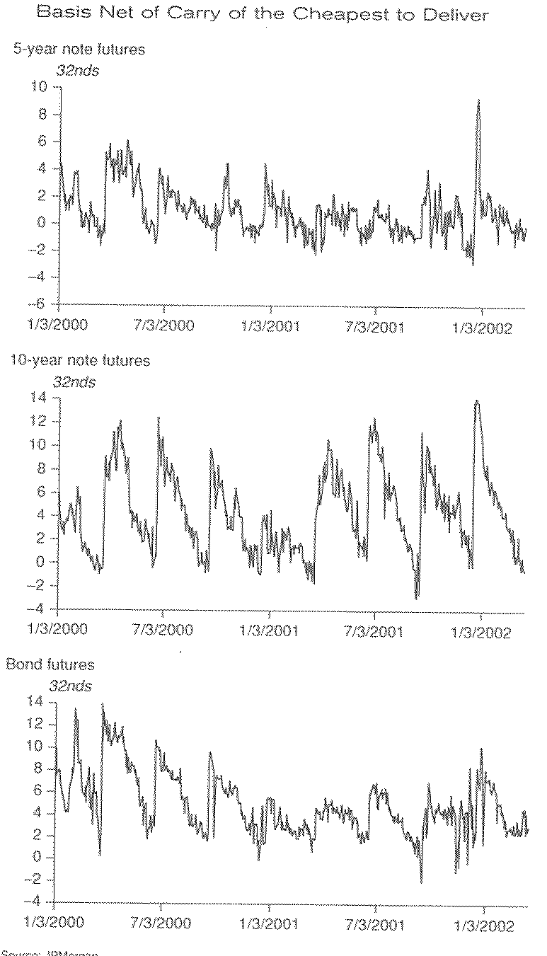
国债期货基差交易 – CTD BNOC
CTD BNOC 体现转换期权的价值
大多数情况下，国债期货的净基差会收敛
如果CTD保持恒定，做空基差会收获BNOC 收敛的利差

Slide 19
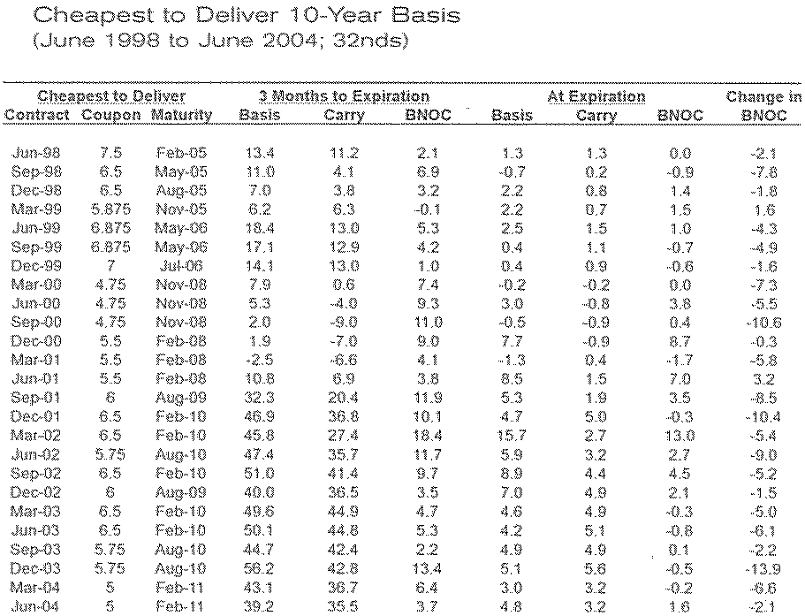
国债期货基差交易 – CTD 基差指标变化

Slide 20
国债期货基差交易 - CTD基差交易Vs 回购
除交割转换期权外，基差的投资组合的现金流和回购类似
正回购场景
做空基差场景
卖CTD
买入期货
交易者
对手方
交易者
对手方
结算日
回购到期日
借钱
结算日
回购到期日
交易日
交割日
钱
交易日
交割日
借券（质押品）
CTD
本金+隐含回购利息(IRR）
+ 可能的CTD切换损失
还钱+回购利息
还券
CTD

Slide 21
国债期货基差交易 - CTD基差交易Vs 回购
除交割转换期权外，基差的投资组合的现金流和回购类似
逆回购场景
做多基差场景
买CTD
卖开期货
交易者
对手方
交易者
对手方
结算日
回购到期日
借钱
结算日
回购到期日
交易日
交割日
钱
交易日
交割日
借券（质押品）
CTD
本金+隐含回购利息（IRR）
+ 可能的CTD切换收益
还钱+回购利息
还券
CTD

Slide 22
国债期货基差交易 – 基差风险对套保的影响
国债期货是利率市场和资金市场的一座桥梁
国债期货的套保实质是将长久期的利率风险转换为短久期的基差风险
基差风险主要来源于同期限的资金利率变化
国内市场的资金利率波动率很大，套保策略需要结合短期利率市场的变化确定

Slide 23
国债期货基差交易策略
CTD 或者非CTD基差
CTD的市场容量
注意事项
融券卖空成本 （Special Repo）
隔夜融资（Overnight Repo）Vs 期限融资（term financing）
逼空风险（包括非CTD现券逼空）
交割月

Slide 24
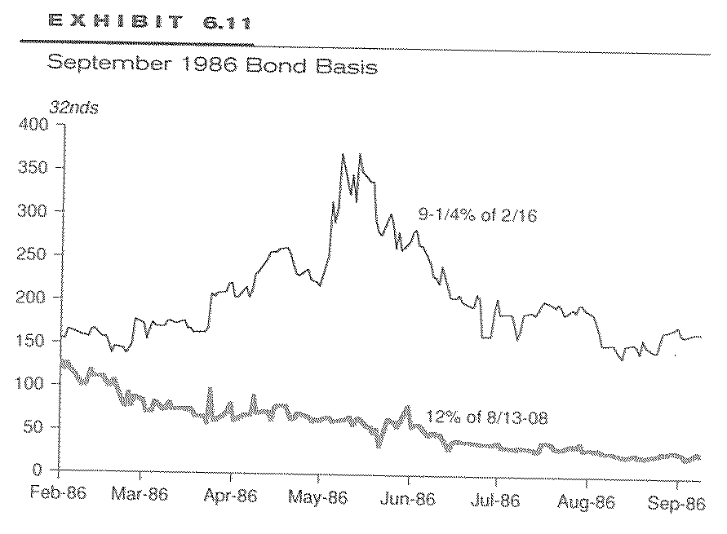
国债期货基差交易策略 - 逼空实例

Slide 25
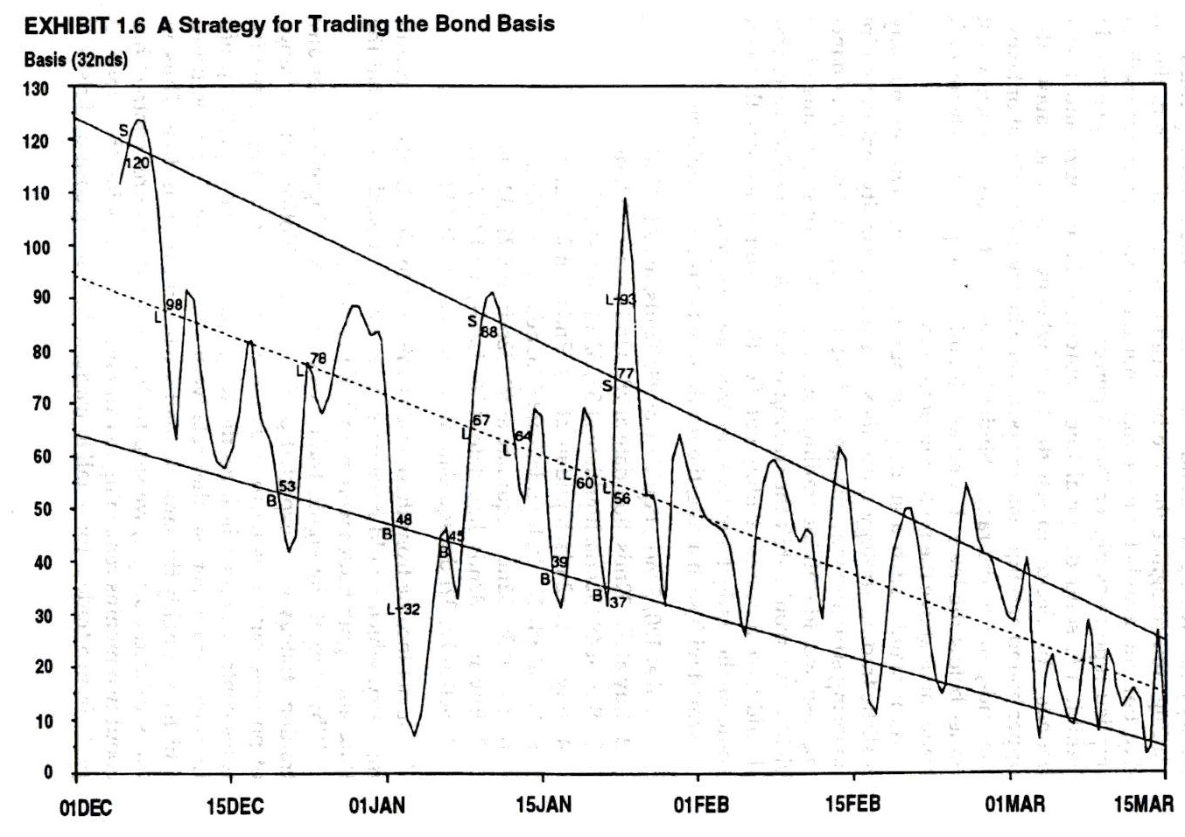
国债期货基差交易策略 – 期现策略
S: sell the basis B:buy the basis L: 反向沖销

Slide 26
国债期货基差交易策略 – 跨期策略
买入近月合约，卖出同基点价值的远月合约，或是相反
常规的跨期基差策略的不可行
近月远月合约流动性的不匹配造成
进入交割月前后一个月是跨期策略最好时机
大量合约展期，流动性充足
方向需求可预计，选择时点最重要

Slide 27
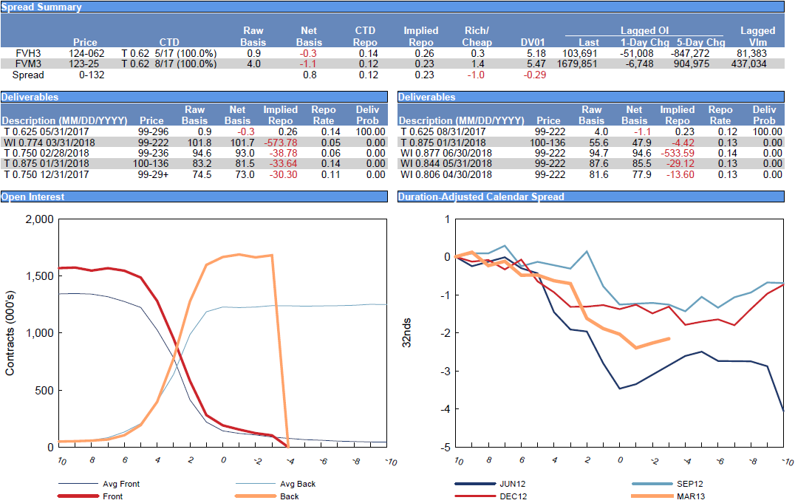
美国5年期国债期货合约 -- 6Mar13
Notes:
常规的跨期套利没有空间，因为次月和近月的流动性相差太多。
但是针对跨期移仓的交易策略是可行的。前提是有足够多的套保盘展期。

Slide 28
国债期货基差交易 - CTD短缺
原因
CTD可供交易和可供出售的市场容量偏小
国债期货的价格偏离，造成交割月持仓过大。
CTD被大量质押冻结
后果
交割选择期权价值提高
期货价格上涨
CTD价格上涨

Slide 29
国债期货基差交易 - CTD短缺
公允价值（CTD BNOC） = Prob（交割失败）*（CTD BNOC – 2nd CTD BNOC）
交割失败是指期货卖方不能交割CTD而必须交割2nd CTD
隐含交割失败概率
Implied Prob（交割失败） = CTD BNOC/（CTD BNOC – 2nd CTD BNOC）

Slide 30
国债期货基差交易 - CTD 短缺 应对策略
卖空次CTD的基差
买CTD 或者 买当前期货合约
买入跨期价差组合

Slide 31
国债期货仿真交易的基差变化
仿真交易市场的期货价格稳定，和现货的联动性差，基差不必然回归
仿真市场的交割量小，没有真实的损益约束
相比较而言，仿真大赛时的收敛情况比平时要好。

Slide 32
仿真大赛 - 国债期货和现货的价格收敛
32

Slide 33
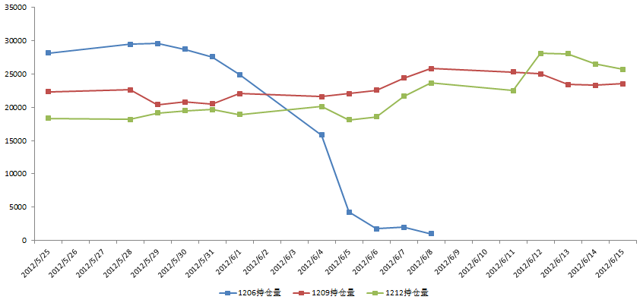
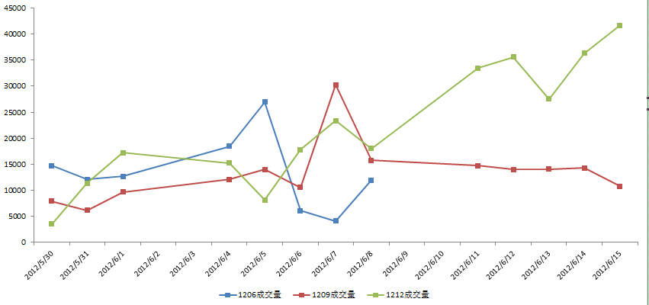
仿真大赛 - 国债期货和现货的价格收敛
在交割月之前，当前合约TF1206流动性最好
在最后两周（尤其最后一周），TF1206大量移仓，持仓量大幅减少，日均成交仅几千手，流动性极差
最后两周持仓量
最后两周成交量
33

Slide 34
仿真大赛 - 交易策略设计
期货合理价格
考虑4到7年的收益率曲线，在当前期货合约中，如果收益率的变化是一致的话，CTD发生切换是在收益率为2.1%左右所以其转换期权的价值可以忽略
用CTD的IRR和同期的回购利率相比，以判断期货价格的合理性
根据市场波动率和期货理论价格，设定期现/跨期价差双边阀值
在开盘时市场价格还不是很稳定时，用合理价位决定策略方向

Slide 35
仿真大赛 - 交易策略设计
操作时点：
尽量选择市场流动性好的时段在一天内，成交量增加较快的时段
由于一般远月合约的流动性比近月要差，通常采用当前合约做基差交易。
交割月前的两三周，当前合约和次月合约市场都比较活跃，流动性相对较好，跨期基差交易的可操作性较高。

Slide 36
国债期货仿真交易
TF1306仿真 2013年四月CTD的IRR变化

Slide 37
国内市场最新变化对国债期货业务的影响
SLO和正逆回购公开市场操作常规化一定程度上保证了资金利率市场利率的稳定，从而提高了国债期货价格和7年期国债收益率的相关度。长期来看，隔夜和7天至1个月的回购利率会相对平坦化。国债期货的基差波动会逐渐收敛。
新的国债发行计划使得新发国债很可能成为CTD
预发行市场的兴起需要国债期货的交易系统作相应调整以应对变化，特别是当新发国债很可能成为CTD。
债券借贷的兴起将会对国债期货的双边平衡交易起到极大的推动作用。

Slide 38
国债期货系统准备
交易系统开发
多市场接入（交易所/银行间国债现货市场，中金所国债期货市场）
市场指标实时计算（IRR/Carry/Basis）
实现方式
外包/自主开发
多账户系统
一户一码的原则
多策略并行需求

Slide 39
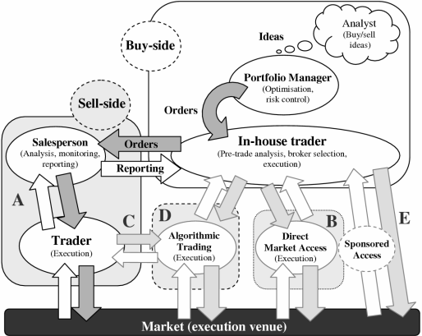
市场架构
国债银行间
现货市场
国债期货市场
国债交易所
现货市场

Slide 40

本课件以及讲师授课内容为介绍国债期现货相关知识，揭示交易风险等用途。不代表中国金融期货交易所的立场或观点，不作为投资者投资决策的依据。任何依据该内容进行投资所造成的损失，中国金融期货交易所不承担任何责任。

Slide 41
谢 谢！

